Slide 1

5
4
3
مراجعة
الدرس 12
الدرس 11
الدرس 10
الدرس 9

Slide 2






أيقونات توجيهية
توجيهات الأستاذ(ة)
تعيين تلميذ للإجابة
المرور بين الصفوف
عرض فيديو
المرور للشريحة الموالية بعد عرض الفيديو
العمل في ثنائيات

Slide 3

برمجة الأسبوع الثالث
(ة)خاص بالأستاذ
الدرس 10
الدرس 9
الدرس 1
حساب محيط الدائرة
حساب محيط المضلعات المنتظمة
فصل الملايين: قراءة وكتابة
الدرس 12
الدرس 11
حل المسائل
حساب مساحة القرص
مراجعة
مراجعة وتثبيت دروس الأسبوع (3)

Slide 4
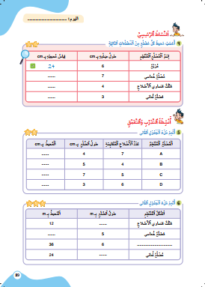
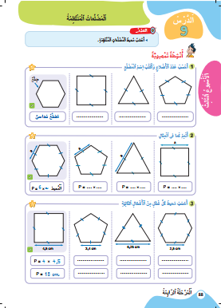
درس اليوم
(ة)خاص بالأستاذ
حساب محيط المضلعات المنتظمة

Slide 5

(ة)خاص بالأستاذ
مراحل الدرس
افتتاح الدرس
1
نمذجة
2
ممارسة موجهة
3
ممارسة مستقلة
4
اختتام الدرس
5

Slide 6
(ة)خاص بالأستاذ
عند نهاية الدرس
على الأقل 80% من المتعلمين سيكونون قادرين على:
حساب محيط المضلعات المنتظمة

Slide 7




مرحباً سنتابع درسا جديدا

Slide 8

(ة)خاص بالأستاذ
افتتاح الدرس
1
تصحيح الواجبات المنزلية
الحساب الذهني

Slide 9

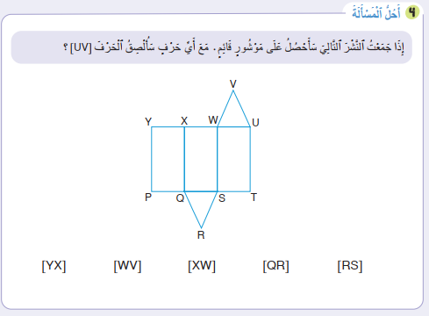
1
صححوا. لديكم دقيقة واحدة

Slide 10

(ة)خاص بالأستاذ

Slide 11

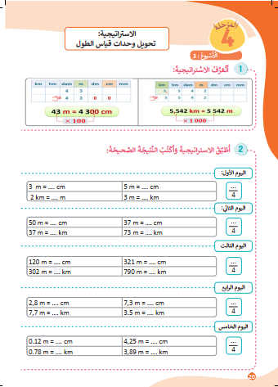
سنبدأ بالحساب الذهني. خذوا كراسات الحساب الذهني صفحة 20.

Slide 12
انتبهوا جيدا. على الألواح. اكتبوا النتيجة
1 m = ……… cm

Slide 13

خذوا ألواحكم.

Slide 14
نصحح
× 100
1 m = 100 cm
÷ 100
لأحول من (m) إلى (cm) أضرب في 100

Slide 15
انتبهوا جيدا. على الألواح. اكتبوا النتيجة
1 Km = ……… m

Slide 16
خذوا ألواحكم.

Slide 17
نصحح
× 1 000
1 km = 1 000 m
÷ 1 000
لأحول من (km) إلى (m) أضرب في 1 000

Slide 18

عرض فيديو الحساب الذهني

Slide 19
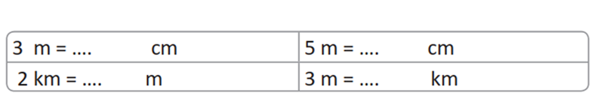
صححوا
300
500
2000
0,003

Slide 20
(ة)خاص بالأستاذ
نمذجة
2
أحسب محيط المضلعات الاعتيادية

Slide 21


الآن أتعرف كيف أحسب محيط المضلعات المنتظمة

Slide 22

عرض فيديو النمذجة

Slide 23

من يذكرنا بما تعلمناه؟
لِأَحْسُبَ مُحيطَ مُضَلَّعٍ مُنْتَظِمٍ، أَتَّبِعُ الْخُطُواتِ التّالِيَةَ:
1: أَتَحَقَّقُ أَنَّ جَميعَ أَضْلاعِ الْمُضَلَّعِ مُتَقايِسَةٌ
2: أَعُدُّ أَضْلاعَهُ.
3: أَحْسُبُ جُداءَ عَدَدِ الْأَضْلاعِ وَطولَ ضِلْعِهِ.

Slide 24
(ة)خاص بالأستاذ
الممارسة الموجهة 1
ممارسة موجهة
3
3
3
النشاط 1
النشاط 2
النشاط 3

Slide 25
خذوا ألواحكم.

Slide 26
ماذا نفعل في الخطوة الأولى؟
أحسب
3
أعد
2
أتحقق
1
8 cm

Slide 27
على الألواح اكتبوا حرف الجواب الصحيح
أحسب
3
أعد
2
أتحقق
1
8 cm
مضلع غير منتظم
مضلع منتظم
A
B

Slide 28
ارفعوا الألواح

Slide 29
نصحح
أحسب
3
أعد
2
أتحقق
1
8 cm
مضلع غير منتظم
مضلع منتظم
A
B
لأن جميع أضلاعه متقايسة

Slide 30
ماذا نفعل في الخطوة الثانية؟
أحسب
3
أعد
2
أتحقق
1
8 cm

Slide 31
اكتبوا عدد أضلاع المضلع المنتظم على الألواح
أحسب
3
أعد
2
أتحقق
1
8 cm
عدد الأضلاع: ...............

Slide 32
ارفعوا الألواح

Slide 33
نصحح
أحسب
3
أعد
2
أتحقق
1
8 cm
عدد الأضلاع: 6

Slide 34
ماذا نفعل في الخطوة الثالثة؟
أحسب
3
أعد
2
أتحقق
1
8 cm
عدد الأضلاع: 6

Slide 35
على الألواح. اكتبوا محيط الشكل
أحسب
3
أعد
2
أتحقق
1
8 cm
عدد الأضلاع: 6

Slide 36
ارفعوا الألواح

Slide 37
نصحح
أحسب
3
أعد
2
أتحقق
1
8 cm
عدد الأضلاع: 6
6 × 8 = 48 cm
محيط الشكل: 48 cm

Slide 38
(ة)خاص بالأستاذ
الممارسة الموجهة 1
ممارسة موجهة
3
3
3
النشاط 1
النشاط 2
النشاط 3

Slide 39
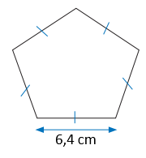
على الألواح، احسبوا محيط المضلع المنتظم التالي

Slide 40
ارفعوا الألواح

Slide 41
نصحح
عدد الأضلاع: 5
5 × 6,4 = 32 cm
محيط الشكل: 32 cm

Slide 42
(ة)خاص بالأستاذ
الممارسة الموجهة 1
ممارسة موجهة
3
3
3
النشاط 1
النشاط 2
النشاط 3

Slide 43

الآن خذوا كراساتكم الصفحة 89 النشاط 4

Slide 44
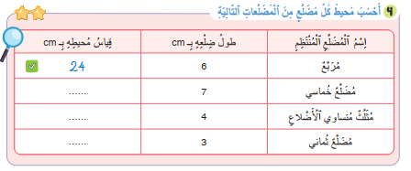
لديكم دقيقتان للإنجاز؛ سأمر بين الصفوف لمساعدتكم؛
2

Slide 45
الآن؛ ستشتغلون في ثنائيات
كل واحد يقارن إنجازه مع إنجاز زميله. تأكدوا أنكم اتبعتم الخطوات بشكل سليم.
لِأَحْسُبَ مُحيطَ مُضَلَّعٍ مُنْتَظِمٍ، أَتَّبِعُ الْخُطُواتِ التّالِيَةَ:
1-؛ أَتَحَقَّقُ أَنَّ جَميعَ أَضْلاعِ الْمُضَلَّعِ مُتَقايِسَةٌ
2: أَعُدُّ أَضْلاعَهُ.
3: أَحْسُبُ جُداءَ عَدَدِ الْأَضْلاعِ وَطولَ ضِلْعِهِ.

Slide 46
صححوا
35
12
24

Slide 47
(ة)خاص بالأستاذ
ممارسة مستقلة
4
أنجز بمفردي

Slide 48
خذوا الكراسات صفحة 89 وأنجزوا النشاط 5. لديكم 5 دقائق
سأمر بين الصفوف لأقدم المساعدة إليكم وأدون ملاحظاتي في كراساتكم
5

Slide 49
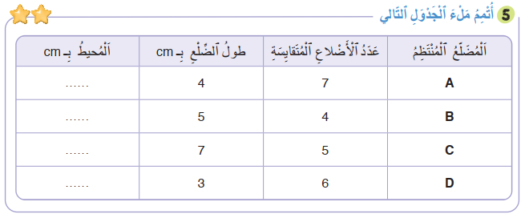
صححوا على كراساتكم
28
20
35
18

Slide 50
انتبهوا جيدا! في المنزل، ستنجزون الأنشطة المتبقية على كراساتكم :
في الحصة القادمة سأختار أحدكم لتصحيح النشاط.

Slide 51
إلى اللقاء. في الحصة القادمة، سنقوم بتصحيح الأنشطة المنجزة في المنزل.

Slide 52


بناء على إنجازات المتعلمين خلال الممارسة المستقلة

